Slide 1
메타버스 개발자 경진대회 중간 보고

Slide 2
서론
Oculus 앱 개발 환경 구축
브래드보드 모델링
간단한 UI, Hand Tracking 구현

Slide 3
Version
Unity Hub : 2.4.5
Unity : 2020.03.19f1
Oculus Developer Hub : 1.11.1

Slide 4
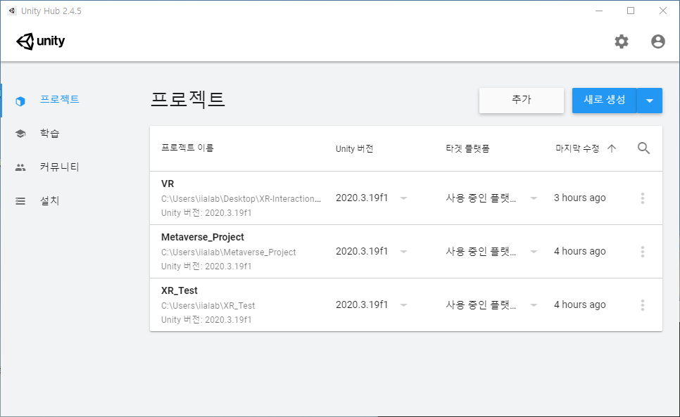
Unity Hub

Slide 5
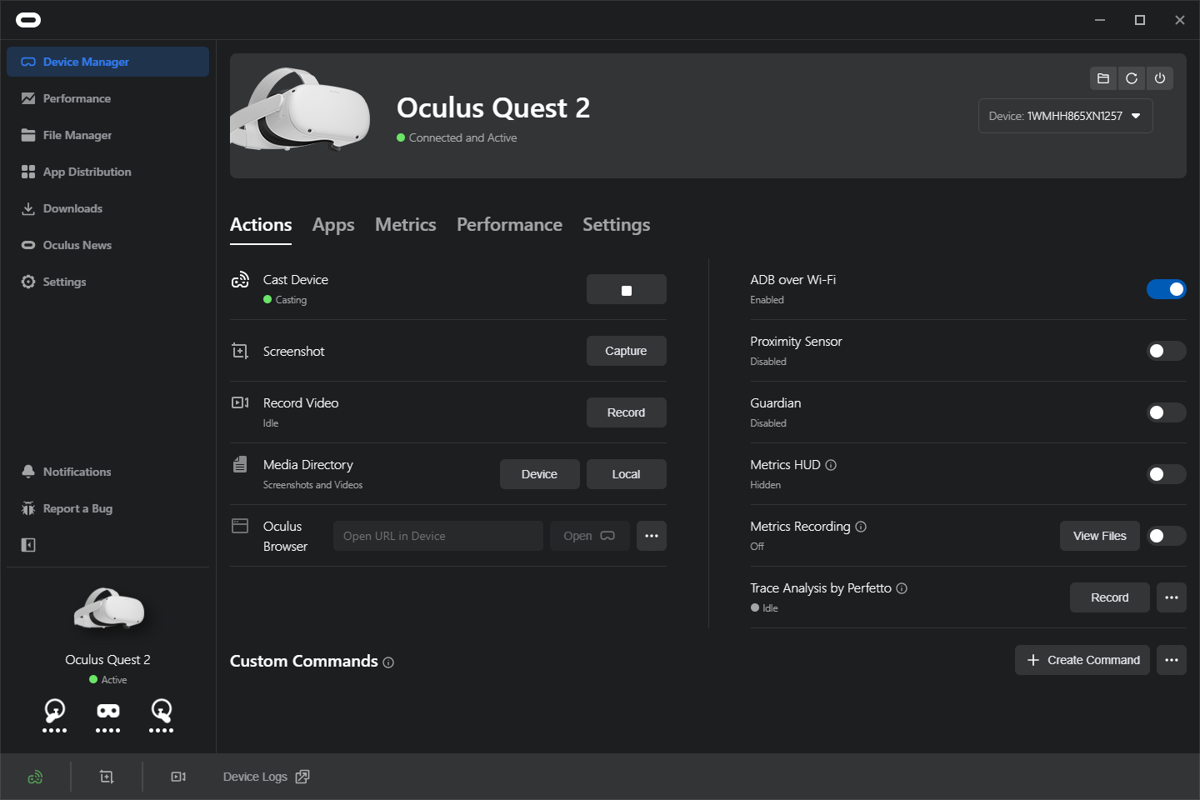
Oculus Developer Hub

Slide 6
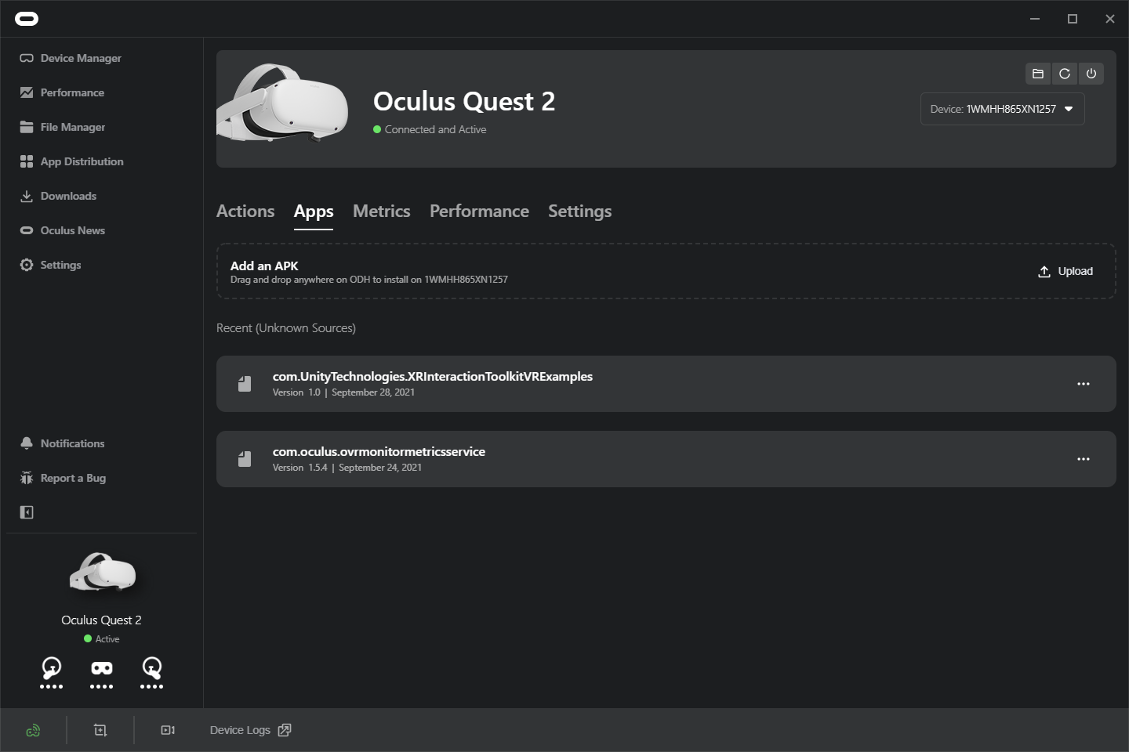
Oculus Developer Hub

Slide 7
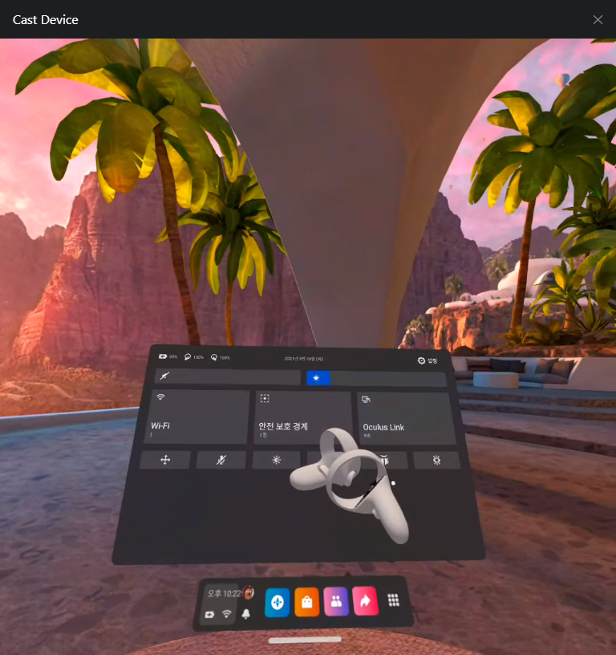
Oculus Developer Hub

Slide 8
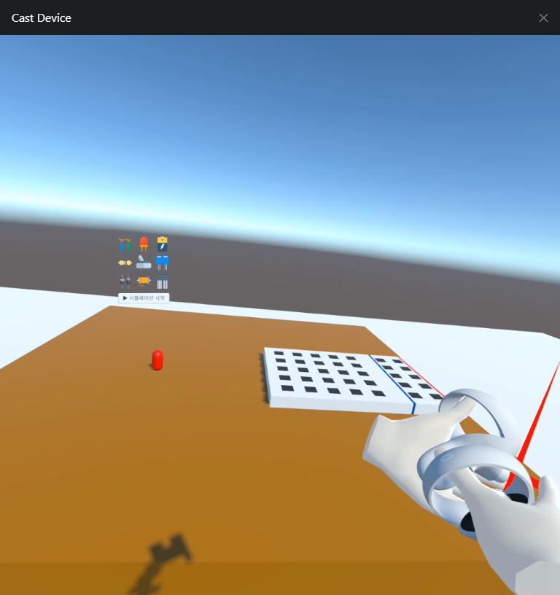
개발 중간 결과

Slide 9
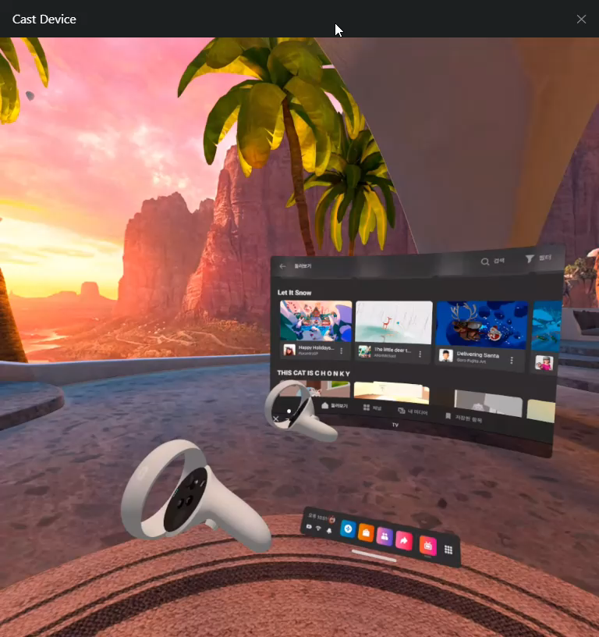
개발 중간 결과

Slide 10
추후 계획
브래드보드 구멍 선택 이벤트 설정
사용자가 구멍 선택 시 회로 자동으로 연결
시뮬레이션 시작 구현

Slide 11
Thank you!

